Slide 1
Анализ отзывов клиентов на банковские каналы обслуживания, продукты/услуги. Сбор адресов отделений, построение моделей бинарной классификации, категоризация всех отзывов и реализация первых двух страниц сайта системы оценки банковских услуг
Исполнители: Федченко Анастасия, ЛИТ 1533
Руководитель: Чамров Михаил Валерьевич, Вице-президент, Лидер трайба необеспеченное кредитование ПАО Банк «ФК Открытие»
Консультанты: Каргаполов Антон Александрович, Data Science Manager A.T.Kearney Australia

Slide 2
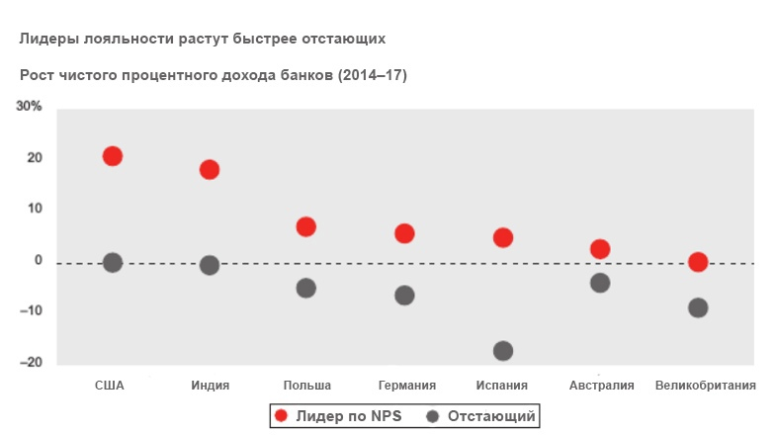
Введение в предметную область
Источник: https://www.bain.com/

Slide 3
Актуальность и целевая аудитория
Актуальность — отсутствие в открытом доступе программ/сайтов, занимающихся сравнением клиентского опыта в различных банках.
Целевая аудитория:
пользователи, которые ищут банк, подходящий под их запросы;
компании, которые хотят улучшить процесс предоставления услуг в условиях постоянно изменяющихся предпочтений пользователей и конкурентной среды.

Slide 4
Постановка задачи
Нашей задачей является создание web-приложение, направленного на визуализацию анализа отзывов клиентов на банковские каналы обслуживания и продукты или услуги.
Входные данные: текстовые отзывы на конкретные отделения банков.
Выходные данные: визуализация проведенного анализа при помощи нескольких типов графиков.

Slide 5
Постановка задачи
Категоризация отзывов:
Удобство офиса
Банкоматы
Уровень сервиса
Персонал
Продукты и услуги
Дистанционные каналы обслуживания

Slide 6
Постановка моей задачи
Целью моей работы являлось выполнение нескольких частей:
сбор адресов отделений,
подготовка отзывов к обработке,
ручная разметка отзывов,
построение моделей бинарной классификации,
категоризация всех отзывов,
реализация первых двух страниц сайта.

Slide 7
Обзор существующих решений
части закрытых корпоративных систем
рассчитаны на внутреннее использование и недоступны широкой публике
наш продукт открытый и доступный

Slide 8
Программная реализация
Библиотеки:
requests — для работы с API и сайтами;
BeautifiulSoup4 — для работы с HTML-структурой сайтов;
sqlite3 — для работы с БД;
nltk — для обработки естественного языка;
pymorphy2 — для работы с русскими словами (приведения в начальную форму);
scikit-learn — для создания и обучения моделей;
pandas — для обработки и анализа данных;
numpy — для работы с математическими функциями
plotly — для построения графиков и диаграмм
streamlit — для разработки пользовательских интерфейсов приложений, в которых применяются технологии машинного обучения.
folium — для отображения интерактивной карты
Сайты:
https://1000bankov.ru/ — источник адресов отделений
https://yandex.ru/maps/ — источник отзывов

Slide 9
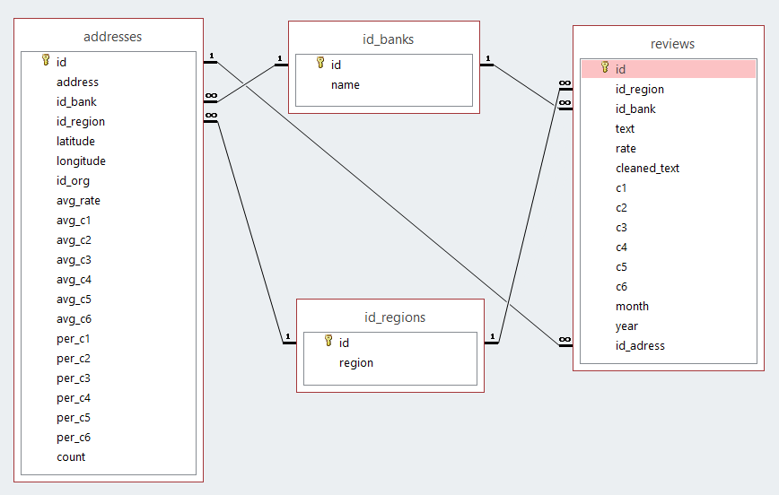
Архитектура базы данных

Slide 10
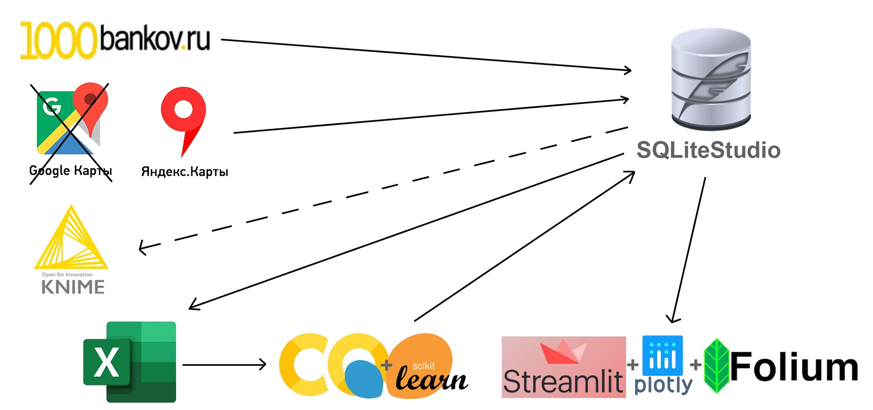
Ход работы

Slide 11
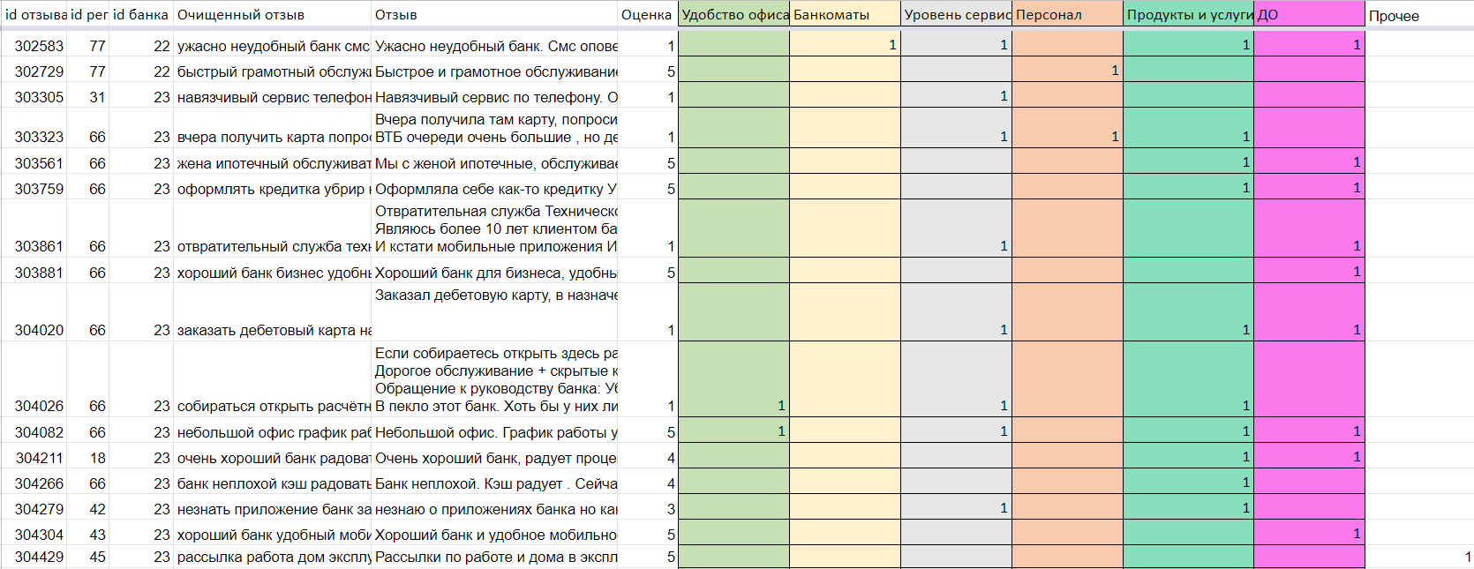
Разметка отзывов

Slide 12
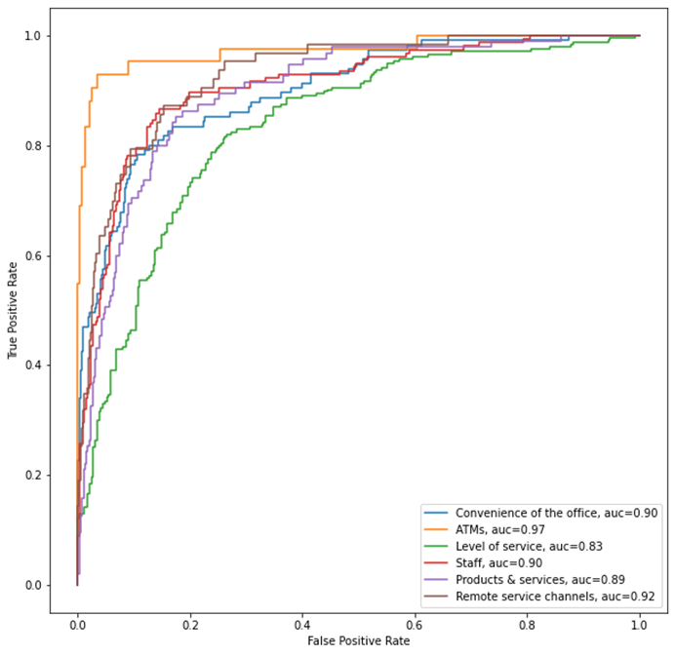
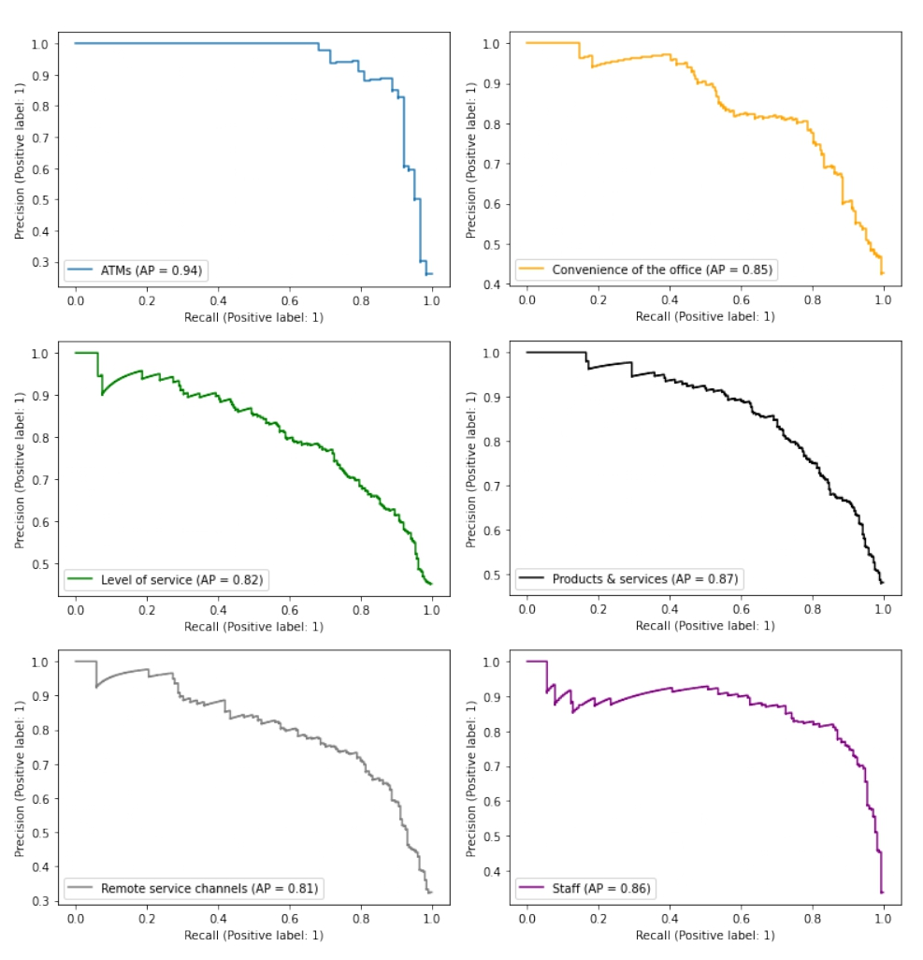

Slide 13
Ход работы
1. Сбор данных
1.1 Выбор источника адресов отделений банков
1.2 Картографические сервисы
2. Анализ/обработка текста
2.1 Очистка и первоначальная обработка отзывов
2.2 Topic Extractor в KNIME Analytics Platform
2.3 Ручное выделение тем (ручной «лейблинг» отзывов на случайной выборке)
3. Создание моделей
3.1 Первое обучение моделей
3.2 Продолжение ручного «лейблинга» отзывов
3.3 Второе построение моделей, их сериализация с Google Colab
4. Визуализация
4.1 Гистограмма средних оценок
4.2 Диаграммы в форматах "паутина" и "бабочка"
4.3 Интерактивная карта отделений банков

Slide 14
Проблемы, с которыми мы столкнулись
Часть адресов отделений на 1000bankov.ru незначительно различались, но вели на одну и ту же организацию. Пример: г. Санкт-Петербург, Каменноостровский проспект, 41 лит А (обозначим как отделение А) г. Санкт-Петербург, Каменноостровский проспект, 41, 1 этаж (обозначим как отделение Б) Решение: Для начала мы обращаемся к API Поиска по организациям по каждому адресу и получаем координаты. Координаты отделений А и Б совпадают, поэтому мы добавляем в БД одно из них.

Slide 15
Проблемы, с которыми мы столкнулись
Невозможность сбора отзывов Google Maps.
Причины:
Ограничение в получении отзывов через Google Places API (max — до 5 релевантных, по мнению API, отзыва);
Создание уникального номера сессии при обращении к https://google.ru/maps. URL-запрос представим в виде строки: https://google.ru/maps/place/{название организации}/@{координаты}, {zoom-карты}/data={номер сессии} Пример номера сессии: !4m10!1m2!2m1!1z0YHQsdC10YDQsdCw0L3Qug!3m6!1s0x0:0xce6c6c972fe298bf!8m2!3d55.7027118!4d37.5730491!9m1!1b1

Slide 16
Проблемы, с которыми мы столкнулись
Topic Extractor (автоматическое выделение тем) в KNIME Analytics Platform не смог правильно выделить темы.
Решение: Ручной «лейблинг» отзывов на случайной выборке из базы данных («проблейблили» ~1600 отзывов).

Slide 17
Проблемы, с которыми мы столкнулись
Второй этап ручного «лейблинга» отзывов. На первом этапе мы «пролейблили» ~1100 отзывов. Построив модели на этих отзывах, выяснилось, что модели, отвечающие за категории «Удобство офиса», «Персонал» и «Уровень сервиса», распознают отзывы хорошо, а модели, отвечающие за категории «Банкоматы», «Продукты и услуги» и «Дистанционные каналы обслуживания», очень слабо распознавали отзывы (показатель их точности на тестовых данных был низким).
Решение:
«Пролейблили» дополнительно ~500 отзывов, что позволило улучшить модели.

Slide 18
Проблемы, с которыми мы столкнулись
Неверное очищение отзывов
После первой очистки отзывов от пунктуации, цифр и стоп-слов мы выяснили, что есть много отзывов, в которых пользователи не ставили пробелов после знаков препинания. Наш первый алгоритм чистил отзывы неверно.
Отзыв: «Обслуживание хорошее.Очереди отсутствуют.Я доволен»
Очищенный отзыв при помощи первого алгоритма: «обслуживание довольный»
Очищенный отзыв при помощи второго алгоритма: «обслуживание хороший очередь отсутствовать довольный».
При помощи второго алгоритма не теряются ключевые слова.

Slide 19
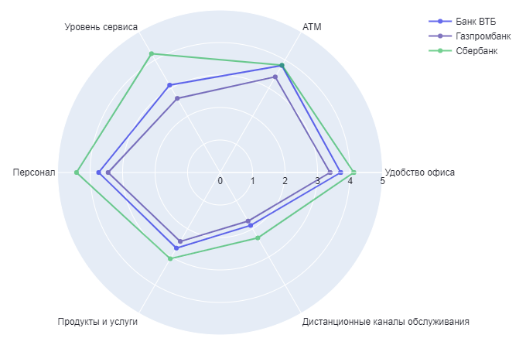
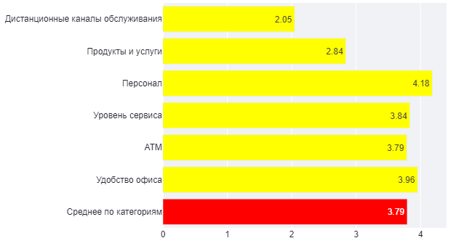
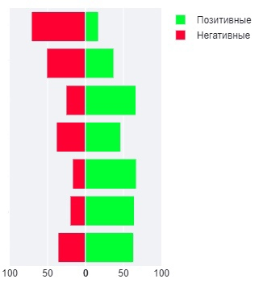
Результат
Результатом моей работы являются две страницы сайта, предоставляющего визуализацию проведённого анализа на собранных данных.
На них пользователю доступно три типа диаграмм:
горизонтальная гистограмма;
диаграмма в формате “паутина”;
диаграмма в формате “торнадо”.

Slide 20
 | Средняя оценка за 2017-2018 | Доля категории во всех отзывах (2017-2018) | Средняя оценка за 2020-2021 | Доля категории во всех отзывах (2020-2021) | Изменение средней оценки | Изменение доли категории
Удобство офиса | 3.59 | 16.8% | 4.02 | 17.6% | +0.43 | +0.8%
Банкоматы | 3.26 | 15.1% | 3.91 | 9.8% | +0.65 | -5.3%
Уровень сервиса | 3.3 | 35.6% | 3.87 | 30% | +0.57 | -5.6%
Персонал | 3.63 | 24% | 4.22 | 28.4% | +0.59 | +4.4%
Продукты и услуги | 2.38 | 6.9% | 2.77 | 6.8% | +0.39 | -0.1%
Дист. каналы обслуживания | 1.63 | 2.2% | 2.03 | 1.5% | +0.4 | -0.7%

Slide 21
Перспективы дальнейшей разработки
Анализ отзывов пользователей на мобильные приложения банков из магазина приложений Google Play;
Выполнение анализа отзывов с использованием других методов машинного обучения для сравнения их с методом опорных векторов

Slide 22
Список источников
ООО «Яндекс»: О сервисе. API поиск по организациям [Электронный ресурс]: 2020 — Режим доступа: https://yandex.ru/dev/maps/geosearch/doc/concepts/about.html?from=geosearch
Voximplant: Основы Natural Language Processing для текста / Блог компании Voximplant / Хабр [Электронный ресурс]: 15.04.2019 — Режим доступа: https://habr.com/ru/company/Voximplant/blog/446738/
Mikhail Korobov Revision: Документация — Морфологический анализатор pymorphy2 [Электронный ресурс]: 2013-2020 — Режим доступа: https://pymorphy2.readthedocs.io/en/latest/user/index.html
Список регионов (субъектов, областей) России 2021 РФ с кодами согласно данным ФНС по алфавиту [Электронный ресурс]: 2020 — Режим доступа: https://www.sites.google.com/site/ruregdatav1/spisok-regionov-rossii-s-kodamy
Udemy: Бесплатное учебное руководство по теме “Обработка и анализ данных” [Электронный ресурс]: 2021 — Режим доступа: https://www.udemy.com/course/knime-bootcamp/
Краткий обзор алгоритма машинного обучения Метод Опорных Векторов (SVM) [Электронный ресурс]: 01.11. 2018 — Режим доступа: https://habr.com/ru/post/428503/

